Slide 1

TYPES IN
TYPES IN

Slide 2
INVALID vs VALID
Notes:
Программу калькулятор на числах и строках. Тип это лишь множество операций. Далее рассматривать ошибки будем исходя из операций

Slide 3
3.14
1
20
Notes:
Представим числа

Slide 4
2
3.14
1
20
-1

Slide 5
3/2
2
3.14
1
20
-1
45
Notes:
Бесконечное множество

Slide 6
3/2
2
3.14
1
20
-1
45
Notes:
Обведем числа в круг

Slide 7
number
3/2
2
3.14
1
20
-1
45

Slide 8
number
3/2
2
3.14
n =
1
20
-1
45

Slide 9
number
3/2
2
3.14
n =
1
20
-1
45
Notes:
Любой элемент данного круга

Slide 10
number
3/2
2
3.14
word
1
20
-1
45
Notes:
Слова например не входят в него. Привести пример функции

Slide 11
1
n =
1
Notes:
Круг может содержать разное кол-во элементов

Slide 12
1
n =
1
20
Notes:
Не приводится

Slide 13
void
Notes:
На самом деле функция возвращает “ничего”

Slide 14
void
undefined

Slide 15
TYPE OPERATIONS

Slide 16
1 | 2 | 3
1
n =
2
3
Notes:
Или можно выразить несоклько элементов сразу

Slide 17
1 | 2 | 3
1
n =
2
3
20

Slide 18
number
string

Slide 19
string |
number

Slide 20
string |
number
1
x =
x =
word

Slide 21
=
Notes:
Каждое число приводится

Slide 22
!=
Notes:
Не каждый элемент объединения приводится

Slide 23
number
string

Slide 24
string &
number

Slide 25
string &
number
x
Notes:
Оно пустое. Показать с точки зрения выполняемых операций (невозможностью выполнения сложения)

Slide 26
never
Notes:
Рассмотреть операции над never. Рассмотреть функции над never (absurd и hang). Рассмотреть приведение never ко всему. Bottom type. Exhaustive checks

Slide 27
unknown
Notes:
Как к unknown приводится все что угодно. В конце закинуть удочку на связь типов и логики

Slide 28
STRUCTS

Slide 29
{ name: string }

Slide 30
{ name: string }
{ name: “Vasiliy” }

Slide 31
{ name: string }
{ name: “Vasiliy” }
{ name: “Ivan” }
{ name: “John” }

Slide 32
{ name: string }
{ name: “Vasiliy” }

Slide 33
{ name: string }
{ name: “Vasiliy”, age: 42 }

Slide 34
{ name: string }
{ name: “Vasiliy”, … }

Slide 35
{ color: “red” }
{ color: “red”, … }

Slide 36
INTERSECTION
Notes:
Пересечение на яблоках. Показать что значение работает на обоих функциях

Slide 37
INHERITANCE
Notes:
Как наследованием описать пересечение. Про ограничения наследования. Композиция

Slide 38
INTERSECTION ON OPERATIONS
Notes:
Одинаковые операции внутри структуры. Представить также с точки зрения функций клиентов. Обратить внимание на корректность функций
Продемонстрировать логику работы на вложенных элементах с точки зрения функций

Slide 39
UNION
Notes:
Card Cash.
С точки зрения функции. Обратить внимание на существование одной функции.
Пересечение операций. Выразить базовый тип
Пересечение множеств
Привести пример с Select

Slide 40
{ a: number }
{ b: number }

Slide 41
{ a: number }
| { b: number }

Slide 42
{ a: number }
| { b: number }
{ b: 42 }
{ a: 12 }

Slide 43
{ a: number }
| { b: number }
{ b: 42 }
{ a: 12 }

Slide 44
{ a: number }
| { b: number }
{ b: 42 }
{
a: 12,
b: 42
}
{ a: 12 }

Slide 45
DISJOINT UNION
Notes:
Показать что является результатом объединения для вложенных свойств
number & string. Never type
Tags
Never propogation

Slide 46
{ a: number, c: ‘A’ }
| { b: number, c: ‘B’ }

Slide 47
{ a: number, c: ‘A’ }
| { b: number, c: ‘B’ }
{
a: 12,
c: ‘A’
}

Slide 48
{ a: number, c: ‘A’ }
| { b: number, c: ‘B’ }
{
a: 12,
c: ‘A’
}
{
b: 42,
c: ‘B’
}

Slide 49
{ a: number, c: ‘A’ }
| { b: number, c: ‘B’ }
{
a: 12,
b: 42,
c: ‘A’ & ‘B’
}
{
a: 12,
c: ‘A’
}
{
b: 42,
c: ‘B’
}

Slide 50
{ a: number, c: ‘A’ }
| { b: number, c: ‘B’ }
{
a: 12,
b: 42,
c: never
}
{
a: 12,
c: ‘A’
}
{
b: 42,
c: ‘B’
}

Slide 51
{ a: number, c: ‘A’ }
| { b: number, c: ‘B’ }
{
a: 12,
c: ‘A’
}
{
b: 42,
c: ‘B’
}

Slide 52
INHERITANCE
Notes:
Объединение есть базовый класс. Разделение операций и функций над ними. Sealed classes

Slide 53
EXHAUSTIVE CHECK
Notes:
Показать проблему при наследовании
Показать решение union через never/assertNever
Pattern matching

Slide 54
SUBGROUPS
Notes:
Показать возможность деления на группы union

Slide 55
FUNCTIONS

Slide 56
INTERSECTION

Slide 57
UNION
Notes:
Card
Cash

Slide 58
INFER TYPE
Notes:
Вербозность TS
Вывод типов let const для примитивов
Вывод типов структур as const и freezed
Вывод типов функций и аргументов (проблематика вывода типов функций)
Конструкты payment type
Intersection конструкторы. Never несовместимость (User Admin)
Union конструкторы. Поведение функции на undefined будет таким же и с определенным weight. Поведение с const лейблом
Различия между инлайн объектами и функциями в union выводе

Slide 59
TYPEOF
Notes:
Основной способ извелечения статического типа из значения
Переменная
Структура
Функция (Возвращаемое значение)
Это обычные типы, которые мы можем использовать как хотим
Пересечение с оператором из js

Slide 60
SELECTORS
Notes:
Indexer (union)
Keyof структуры, примитивы
Keyof intersection
Keyof union
Keyof never (проходим по всем элементам и проверяет содержат ли возможные ключи)
Keyof unknown (index struct type)
Valueof

Slide 61
WIDENING
<-
->
Notes:
User WithRole
Происходит автоматически, абсолютно безопасно так как логично

Slide 62
NARROWING
->
<-
Notes:
Type assertions
Type assertions on unrelated types (never)
Additional strictness on overlap
Json parse
As const
NonNullable !
Number | string to string

Slide 63
GUARDS
Notes:
Card cash
Inline tg on tag
Tg on id
Guards as functions
Not operation on cash
Guards Function args
Guards are insecure
Guards composition
Filter every some
Tg on unknown from json parse

Slide 64
ENUM
Notes:
Изоморфно с union
Также значение и тип (можно итерироваться по union)
Числовые значение не использовать. Лучше строковые
Только константы, никаких функций
Typeof для enum
Keyof для enum

Slide 65
CLASS
Notes:
И тип и значение
Typeof конструктор

Slide 66
TUPLE
Notes:
Аргументы
Обычный массив
Доступ к элементам
Фиксированная длина
Мутирование
Селекторы
Строки и числа равны в js
Изомофрность со структурами
Intersection
Union

Slide 67
BRANDS
Notes:
Never объединение через чистый tag
Метод принимающий два ids. Как не перепутать
Number это объект

Slide 68
GENERICS
Notes:
Написать функцию identity
Функция sum
Identity T
Чтение как unknown
Присваемость unknown/never
Generic identity
Box type

Slide 69
CONSTRAINTS
Notes:
Функция sum
shoutSquaredAndReturn
T with constraints
Typeof
Keyof (object getter)
Type aliases and Box types
SelectProps
Constraints on key

Slide 70
CONDITIONALS

Slide 71
Notes:
Представим два множества

Slide 72
=
Notes:
Компилятор умеет проверять “присваемость”. Т. Е. где то внутри у него стоит условие которое мы можем использовать динамически. Написать тип IsAssignable

Slide 73
Extract<A | B, C>
Notes:
Union запись преобразуется в распределение

Slide 74
Extract<A, C> | Extract<B, C>

Slide 75
ADT

Slide 76
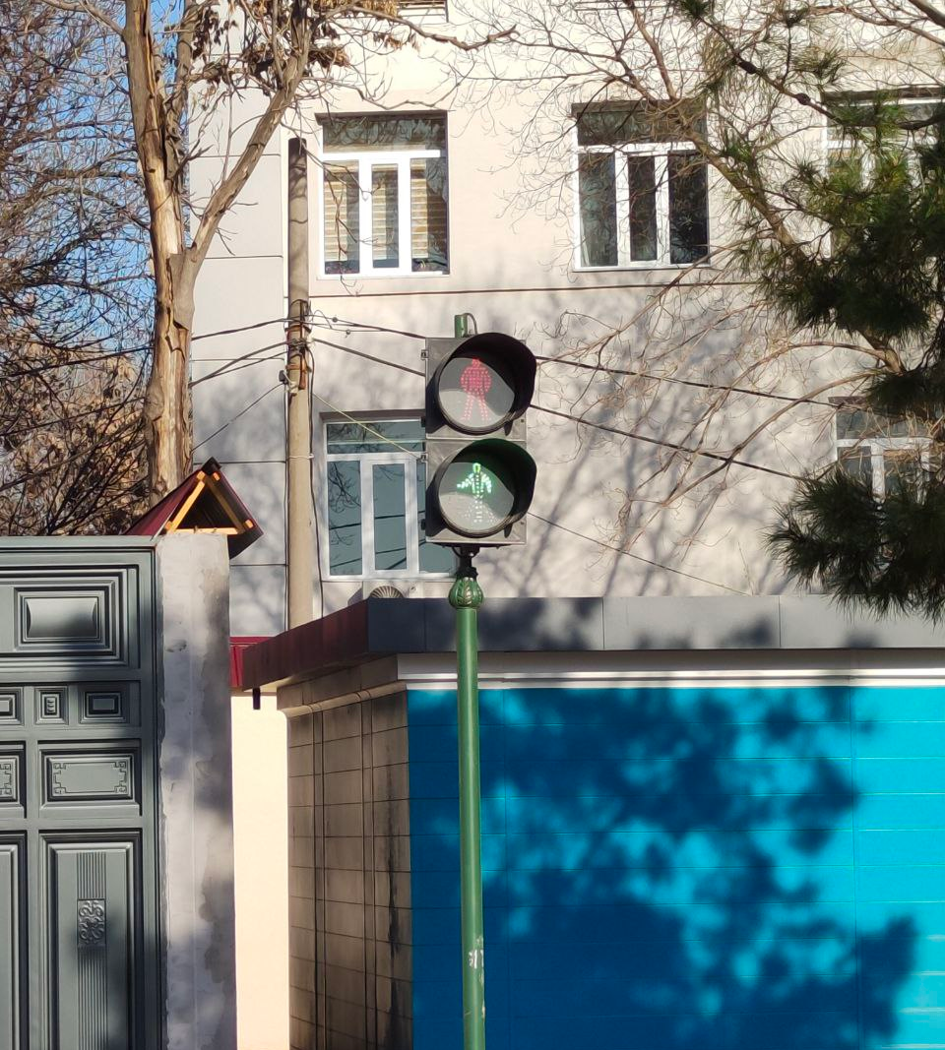

Slide 77


Slide 78


Slide 82
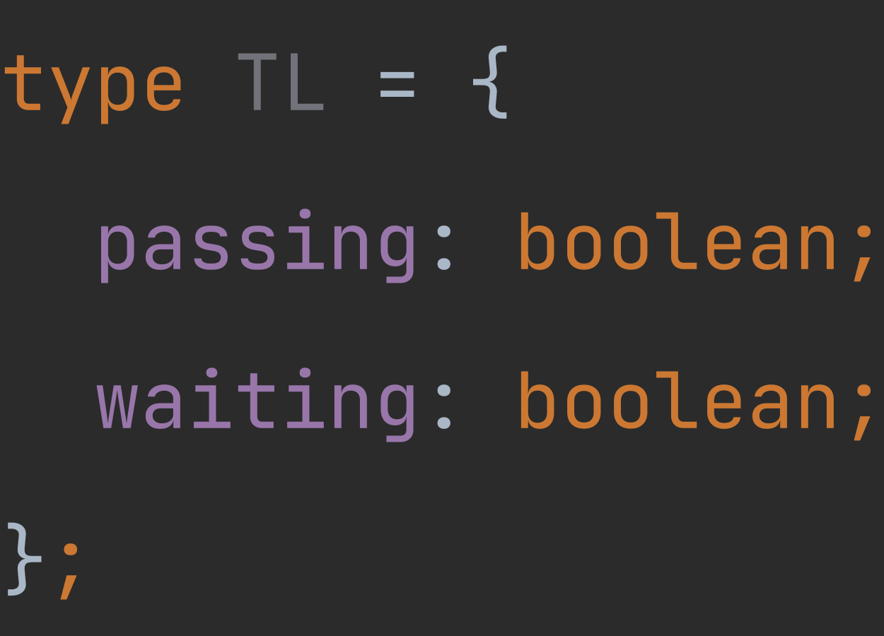
Notes:
Где то там в светофоре такая модель стейта

Slide 83
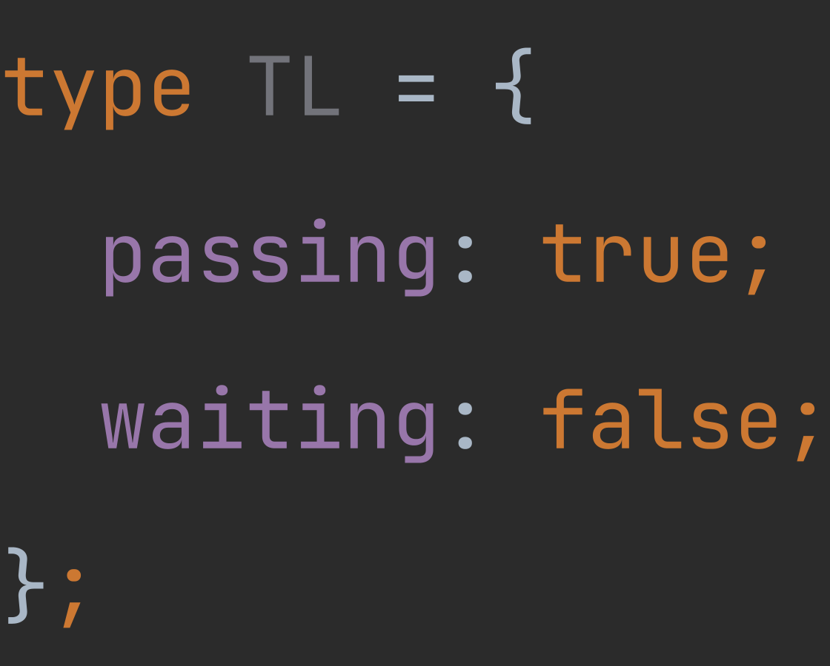
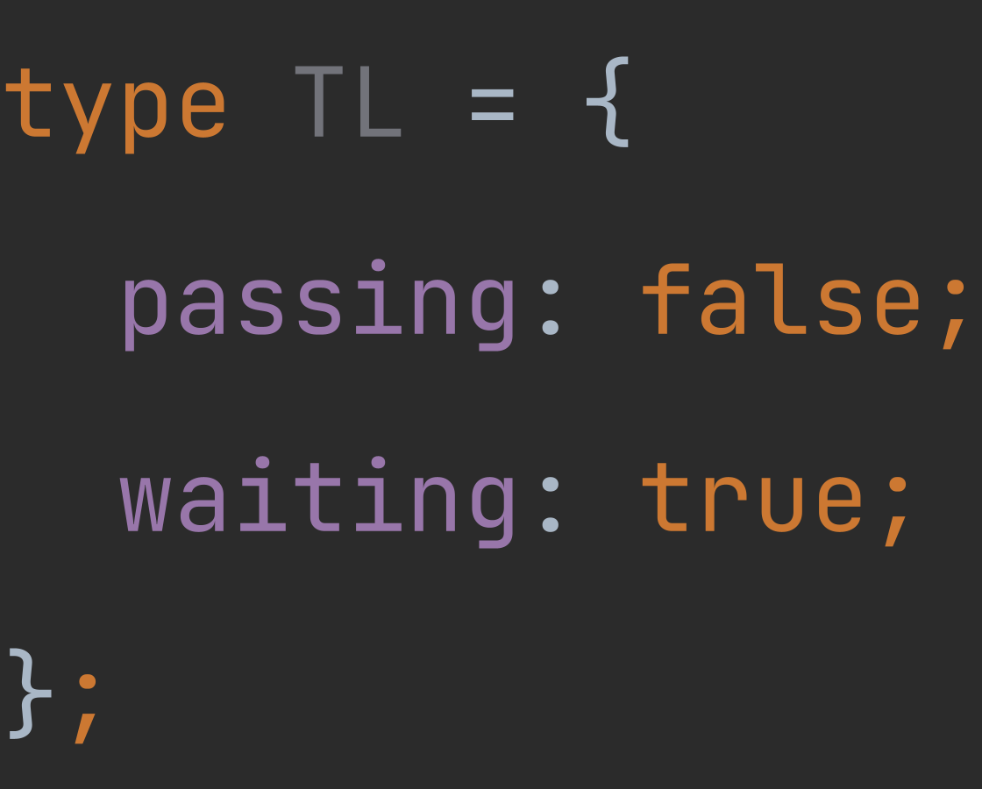
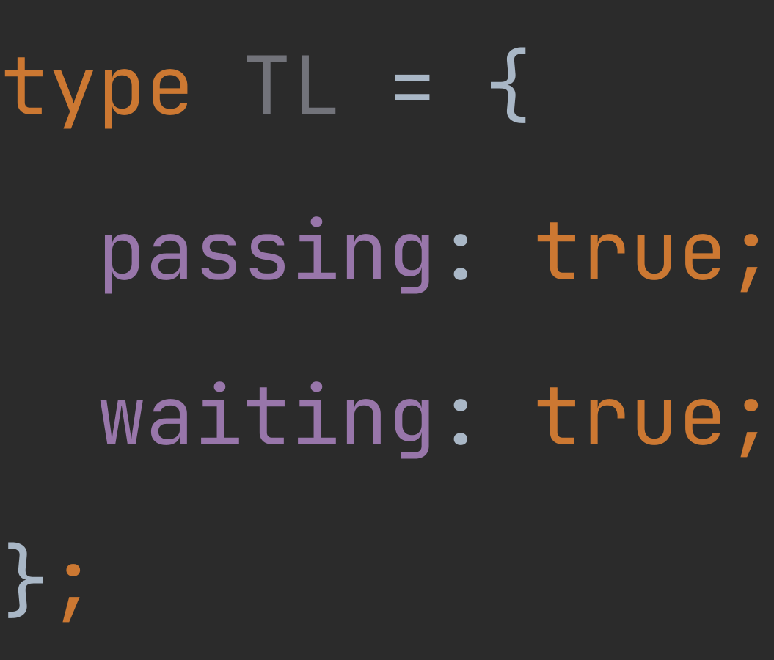

Slide 84
Notes:
Продемонстрировать решение с простой заменой на bool

Slide 86
Notes:
Продемонстрировать одинаковость

Slide 87
ISOMORPHIC
Notes:
Привести пример изоморфных функций

Slide 89


Slide 90
(boolean, boolean)

Slide 91
({true, false}, {true, false})
Notes:
Вернуться назад и показать что сами множества не важны, важна их размерность (для изоморфной) (bool заменить на строки)

Slide 92
(2, 2)

Slide 93
2 * 2

Slide 94
PRODUCT TYPE
2 * 2

Slide 95
boolean

Slide 96
true | false

Slide 97
1 | 1

Slide 98
1 + 1
Notes:
boolean

Slide 99
SUM TYPE
1 + 1
Notes:
boolean

Slide 100
Maybe<a> = 1 + a
Notes:
Функция принимающая опцианальный аргумент

Slide 101
1 + (1 * a)
Notes:
Светофор с таймером

Slide 102
1 + a
Notes:
Так это же Maybe

Slide 103
1 * 2 + 1 * 2
Notes:
Светофор, у каждого стейта есть признак улыбки

Slide 104
2 * (1 + 1)

Slide 105
2 * (1 + 1)
= 1 * 2 + 1 * 2

Slide 106
OTHER TYPES
Notes:
Void
Never
List тип l(a) = 1 + a * l(a)
Not Empty List

Slide 107
COMPLEXITY
Notes:
Создание ПО – сложный процесс. Каким образом можно бороться со сложностью? Привести пример разделения и соединения операций.
Программа как композиция простых функций. Startified design, testability, reasonability

Slide 108
PROPERTIES
Notes:
Показать свойства на примере негативных функций

Slide 109
TESTABILITY/REASONABILITY
Notes:
Head функция с Either

Slide 110
EXTENDABILITY
Notes:
Divide memo

Slide 111
TArgs

Slide 112
TReturn
TArgs

Slide 113
TReturn
TArgs

Slide 114
TReturn
TArgs
f()

Slide 115
TReturn
TArgs

Slide 116
TReturn
TArgs

Slide 117
PARTIAL FUNCTION
TReturn
TArgs
Notes:
Источник дефектов (компиляция пройдет но результат будет сайдэффектом)

Slide 118
TReturn
TArgs

Slide 119
TReturn
TArgs

Slide 120
DIRECTIONALITY
TReturn
TArgs

Slide 121
DIRECTIONALITY
TReturn
TArgs
Notes:
Пример с head

Slide 122
TReturn
TArgs

Slide 123
TArgs (domain)
TReturn (codomain)

Slide 124
TArgs (domain)
TReturn (codomain)

Slide 125
TArgs (domain)
TReturn (codomain)
(image)
Notes:
Привести в пример такой функции (n: number) => true
Образ или тень

Slide 126
TArgs (domain)
TReturn (codomain)
(image)
Notes:
Функция прибавляющая к числу 2

Slide 127
INVERTABILITY
(image)
Notes:
Привести пример с инверсией функции прибавляющей 2

Slide 128
INVERTABILITY
(image)
Notes:
Не является

Slide 129
INVERTABILITY
(image)
Notes:
Не является

Slide 130
INVERTABILITY
(image)
Notes:
Не является

Slide 131
INVERTABILITY
(image)
Notes:
Не является

Slide 132
ABSTRACTION
(image)

Slide 133
MODELING
(image)

Slide 134
INVERTABILITY
(image)

Slide 135
INVERTABILITY

Slide 136
ISOMORPHISMS

Slide 137
===
Notes:
Это может быть полезно при рефакторинге (когда менее понятное заменяется более понятным)
Это может быть полезно при моделировании реальных объектов и требований

Slide 138
PRACTICAL VIEW

Slide 139
(actual scenario)
(result, error)
Notes:
Пример неточного моделирования с getFromApi('/users‘)

Slide 140
(result, error)
side-effect
Notes:
Придется использовать либо partial function (assertion)

Slide 141
(result, error)
side-effect
Notes:
Либо явно или неявно приводить к одним и тем же сценариям
Система будет игнорировать не консистентные состояния
Увеличение тестовых сценариев
Пространство для дефектых состояний (след. слайд)

Slide 142
(result, error)
side-effect

Slide 143
(actual scenario)
result + error
Notes:
Пример неточного моделирования с getFromApi('/users‘)

Slide 144
FURTHER DEVELOPMENT
Notes:
Что по поводу дальнейшего развития данного функционала? Привести пример добавленных требований. Обратить внимание на то что для добавления поведения нам приходится менять уже существующий код

Slide 145
CATEGORY
Notes:
category is an embarrassingly simple concept. A category consists of objects and arrows that go between them

Slide 152
Notes:
Arrows compose, so if you have an arrow from object 𝐴 to object 𝐵, and another arrow from object 𝐵 to object 𝐶, then there must be an arrow — their composition — that goes from 𝐴 to 𝐶.

Slide 153
Notes:
Id морфизм

Slide 154
A
B
C
Notes:
Пример с массивом строк и первой строкой и кол-ве символов

Slide 155
A
B
C
f
g

Slide 156
A
B
C
f
g
Notes:
Id морфизмы

Slide 157
A
B
C
f
g
g * f
Notes:
Привести пример такой композиции

Slide 158
ASSOCIATIVE
Notes:
category is an embarrassingly simple concept. A category consists of objects and arrows that go between them

Slide 164
f
g
h

Slide 165
h * g
f
g
h
g * f

Slide 166
h * g
f
g
h
g * f

Slide 167
h * g
f
g
h
g * f

Slide 168
h * g * f

Slide 169
h * g * f = h * (g * f)

Slide 170
h * g * f = h * (g * f) = (h * g) * f
Notes:
Привести пример на композиции

Slide 171
CATEGORY
Notes:
To summarize: A category consists of objects and arrows (morphisms). Arrows can be composed, and the composition is associative. Every object has an identity arrow that serves as a unit under composition.

Slide 172
CATEGORY
Notes:
To summarize: A category consists of objects and arrows (morphisms). Arrows can be composed, and the composition is associative. Every object has an identity arrow that serves as a unit under composition.

Slide 173
CATEGORY
Notes:
To summarize: A category consists of objects and arrows (morphisms). Arrows can be composed, and the composition is associative. Every object has an identity arrow that serves as a unit under composition.

Slide 174
CATEGORY
Notes:
To summarize: A category consists of objects and arrows (morphisms). Arrows can be composed, and the composition is associative. Every object has an identity arrow that serves as a unit under composition.

Slide 175
CATEGORY
Notes:
To summarize: A category consists of objects and arrows (morphisms). Arrows can be composed, and the composition is associative. Every object has an identity arrow that serves as a unit under composition.

Slide 176
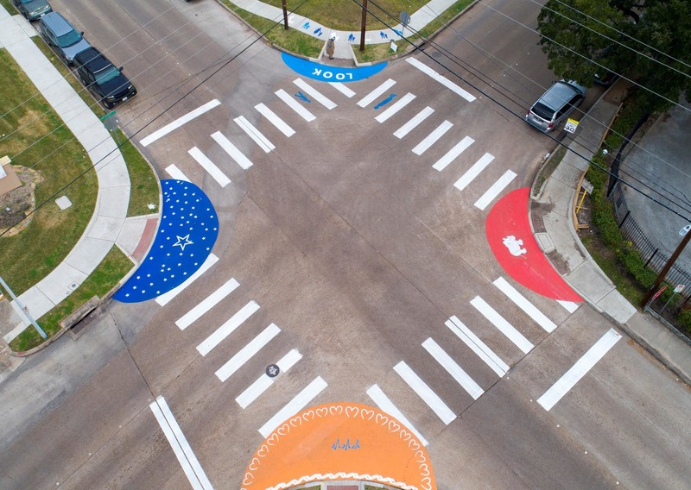

Slide 177
Notes:
Мы решаем проблемы разбивая её на мелкие подпроблемы

Slide 178
Notes:
Мы решаем проблемы разбивая её на мелкие подпроблемы

Slide 179
Notes:
Мы решаем проблемы разбивая её на мелкие подпроблемы

Slide 180
Notes:
Мы решаем проблемы разбивая её на мелкие подпроблемы

Slide 181
Notes:
Мы решаем проблемы разбивая её на мелкие подпроблемы

Slide 182
Notes:
Мы решаем проблемы разбивая её на мелкие подпроблемы

Slide 183
Notes:
Мы решаем проблемы разбивая её на мелкие подпроблемы

Slide 184
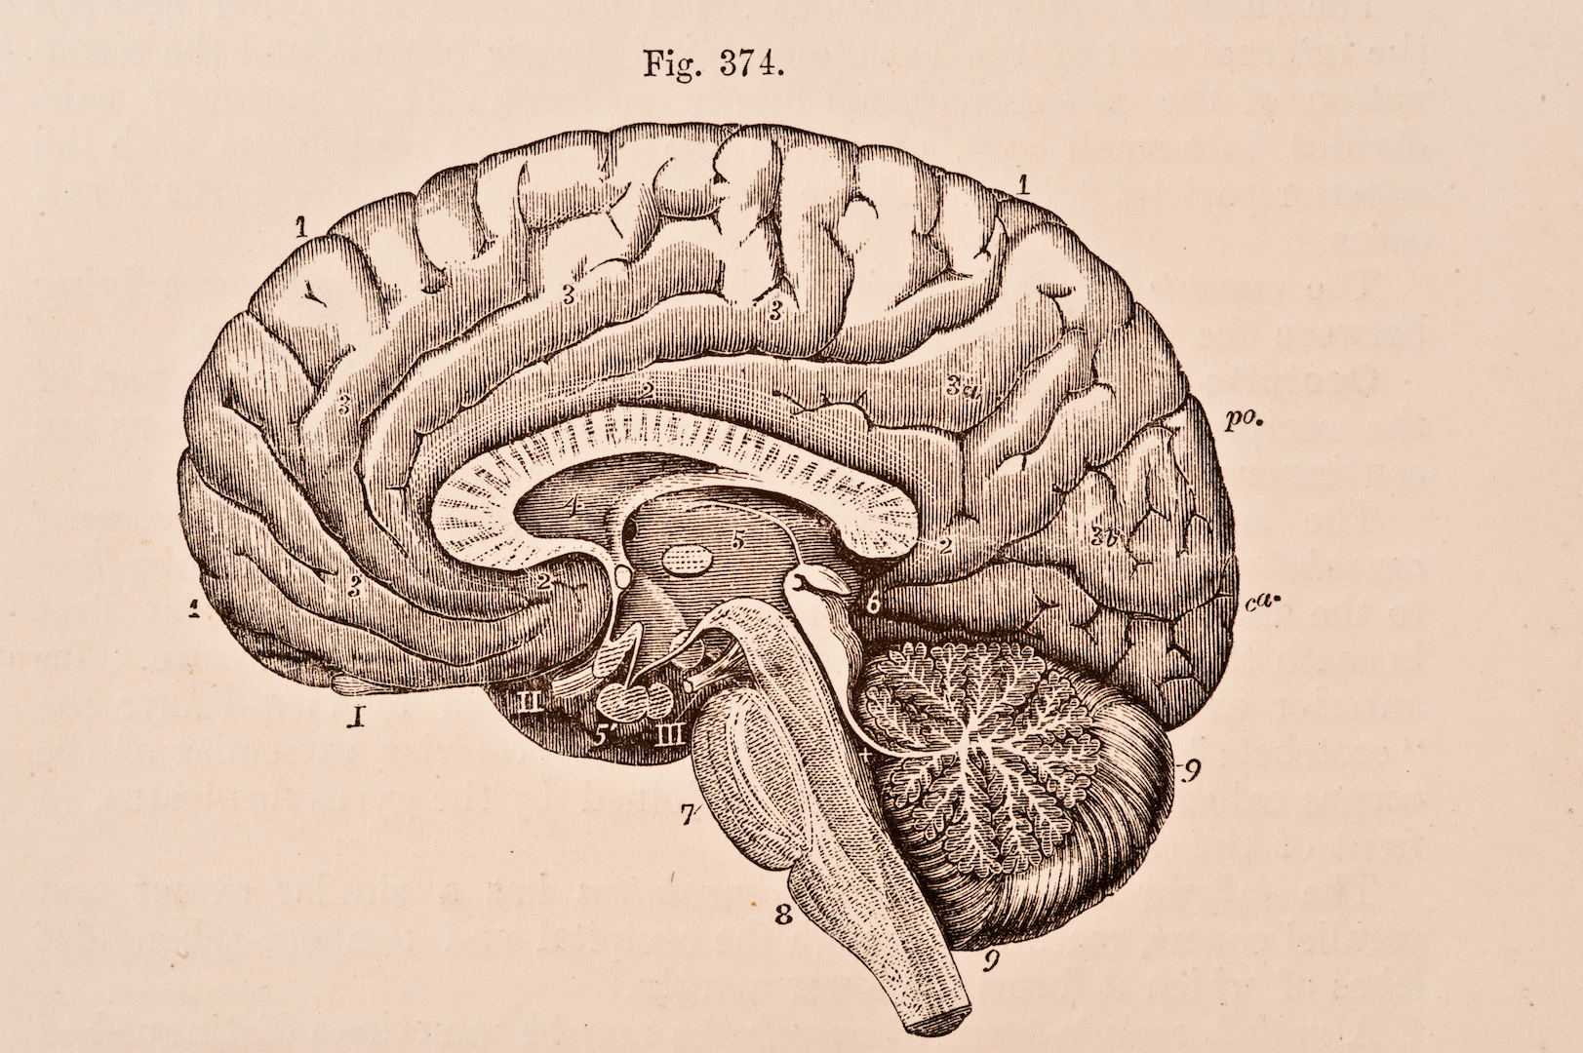
Notes:
This process of hierarchical decomposition and recomposition is not imposed on us by computers. It reflects the limitations of the human mind
We often describe some piece of code as elegant or beautiful, but what we really mean is that it’s easy to process by our limited human minds

Slide 185


Slide 191
A
B
C

Slide 192
≥
A
B
C

Slide 193
≥
≥
A
B
C

Slide 194
≥
≥
A
B
C
≥

Slide 195
≥
≥
A
B
C
≥

Slide 196
1
-3
2

Slide 197
1
-3
+ 1
2

Slide 198
1
-3
+ 1
- 5
2

Slide 199
1
-3
+ 1 - 5
+ 1
- 5
2

Slide 200
1
-3
+ 1 - 5
+ 0
+ 1
- 5
2

Slide 201
NUMBER

Slide 202
NUMBER

Slide 203
NUMBER

Slide 204
NUMBER

Slide 205
NUMBER
Notes:
Привести пример моноида (сумма чисел, произведение чисел, конкатинация строк)

Slide 206

OBJECT
Notes:
Язык javascript позволяет композировать функции возвращающие любые значения. Это в сущности делает простым построение расширяемого ПО (куча библиотек тому доказательство). Но конечно крайне сильно страдает структурная ценность таких продуктов

